Slide 1

数据的统计与分析
张庆月

Slide 2
数据的统计与分析的两类方法
第一类：一般意义的统计（普查）
对生产的全部1000件产品逐一检验，发现18件次品
对全区居民逐一调查，得到月平均支出为828元
➔
次品率：1.8%；月平均支出为828元
优点：结果完全确定，可信
缺点：调查、收集的数据量可能很大，经费投入大; 有些产品不允许全部检验，如灯泡、电器的寿命等

Slide 3
第二类：数理统计（抽查）
全部产品中随机抽取100件，发现2件次品
随机调查了200位居民，得到月平均支出为788元
➔
次品率：2%；月平均支出788元
优点：调查、收集的数据量小，经费投入小，适合不允许全部检验的产品，如灯泡、电器的寿命等
缺点：结果是随机的，是否可信？
任务：怎样用它来估计整体的状况（全部产品的次品率，全体居民的月平均支出）

Slide 4
基本内容
一. 实例及其分析
二. 数据的整理和描述
三. 随机变量的概率分布及数字特征
四. 用随机模拟计算数值积分
五. 实例的建模和求解

Slide 5
一. 实例及其分析

Slide 6
实例1： 报童的利润
报童每天购进报纸零售，晚上将卖不掉的报纸退回;
每份报纸购进价a，零售价 b，退回价c: b≥a≥c;
为获得最大利润，该报童每天应购进多少份报纸？
159天报纸需求量的情况
需求量 | 100_ | 120 _ | 140 _ | 160 _ | 180 _ | 200 _ | 220 _ | 240 _ | 260 _ | 280 _
天数 | 3 | 9 | 13 | 22 | 32 | 35 | 20 | 15 | 8 | 2
设a=0.8元，b=1元，c=0.75元，为报童提供最佳决策

Slide 7
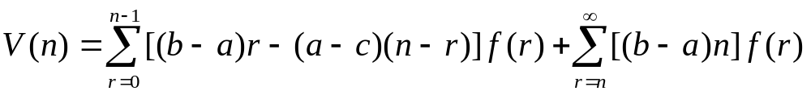
实例1：报童的利润（续）
分析：每天报纸需求量随机，报童每天利润也随机；
以每天平均利润最大为目标，确定最佳决策。
数学模型近似：
每天需求为r的天数所占的百分比，记做f(r);
如200-219份所占的百分比为35/159=22%
决策变量：报童每天购进报纸的份数n
平均利润：V(n)

Slide 8
实例2：路灯更换策略
路政部门: 路灯维护
条件: 需要专用云梯车进行线路检测和更换灯泡;
向相应管理部门提出电力使用和道路管制申请;
向雇用的各类人员支付报酬等
更换策略: 整批更换
管理部门：不亮灯泡，折合计时进行罚款。
路政部门的问题：多长时间进行一次灯泡的全部更换?
    换早了，很多灯泡还没有坏；
    换晚了，要承受太多的罚款。

Slide 9
二. 数据的整理和描述
数据的收集和样本的概念
数据的整理、频数表和直方图
统计量
MATLAB命令

Slide 10
数据的收集
银行随机选了50名顾客进行调查
测量每个顾客感觉舒适时的柜台高度(单位：厘米)
100 | 110 | 136 | 97 | 104 | 100 | 95 | 120 | 119 | 99
126 | 113 | 115 | 108 | 93 | 116 | 102 | 122 | 121 | 122
118 | 117 | 114 | 106 | 110 | 119 | 127 | 119 | 125 | 119
105 | 95 | 117 | 109 | 140 | 121 | 122 | 131 | 108 | 120
115 | 112 | 130 | 116 | 119 | 134 | 124 | 128 | 115 | 110
银行怎样依据它确定柜台高度呢？

Slide 11
样本：统计研究的主要对象
总体--研究对象的全体。如所有顾客感觉舒适的高度
个体--总体中一个基本单位。如一位顾客的舒适高度
样本--若干个体的集合。如50位顾客的舒适高度
样本容量--样本中个体数。如50
总体服从某一分布。顾客群体的舒适高度~随机变量X，概率分布F(x)
样本具有二重性。在测量之前：n位顾客的舒适高度 { x_{i}, i= 1,…n} ~相互独立的、分布均为F(x)的一组随机变量； 在测量之后：随机取值的一组数据。

Slide 12
数据的整理
北京地区SARS患者的统计数据（截至2003年5月5日）
年龄 | 10岁以下 | 11-20岁 | 21-30岁 | 31-40岁 | 41-50岁 | 51岁以上 | 总数
人数 | 24 | 145 | 677 | 382 | 332 | 337 | 1897
比例 | 1.27% | 7.64% | 35.69% | 20.14% | 17.50% | 17.77% | 100%
比较直观，比较清晰的结论
21—50岁的中青年患者大约占总发病人数的 3/4，提醒民众中青年是易感人群。

Slide 13
频数表
将数据的取值范围划分为若干个区间，统计这组数据在每个区间中出现的次数，称为频数，得到一个频数表。
柜台高度频数表
中点 | 95.35 | 100.05 | 104.75 | 109.45 | 114.15 | 118.85 | 123.55 | 128.25 | 132.95 | 137.65
频数 | 4 | 4 | 3 | 6 | 8 | 12 | 5 | 4 | 2 | 2
作用：推测出总体的某些简单性质。
如上表表明选择柜台高度在107.10至125.90的有31人，占总人数的62%，柜台高度设计在这个范围内，会得到大多数顾客的满意。

Slide 14
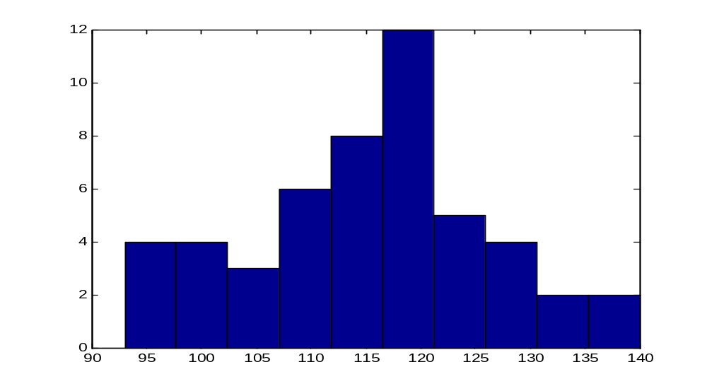
直方图(histogram)：频数分布图
柜台高度直方图

Slide 15
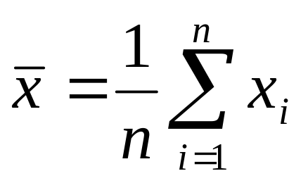
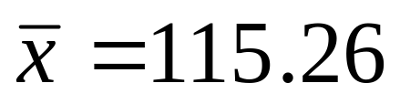
平均值
频数表和直方图给出某个范围的状况，
无法直接给出具体值，如确定柜台具体高度
平均值 (mean，简称样本均值)定义为
可作为设计柜台高度的参考值

Slide 16
例：两个班的一次考试成绩
序号 | 1 | 2 | 3 | 4 | 5 | 6 | 7 | 8 | 9 | 10 | 11 | 12 | 13 | 14 | 15 | 16
甲班 | 92 | 88 | 85 | 92 | 95 | 79 | 84 | 87 | 88 | 65 | 93 | 73 | 88 | 87 | 94 | 80
乙班 | 84 | 83 | 82 | 85 | 82 | 81 | 82 | 90 | 84 | 78 | 75 | 83 | 78 | 85 | 84 | 79
序号 | 17 | 18 | 19 | 20 | 21 | 22 | 23 | 24 | 25 | 26 | 27 | 28 | 29 | 30 | 31 | 32
甲班 | 69 | 86 | 88 | 78 | 79 | 68 | 88 | 87 | 55 | 93 | 79 | 85 | 90 | 53 | 99 | 81
乙班 | 85 | 73 | 90 | 77 | 81 | 82 | 82 | 80 | 86 | 83 | 77 | 78
现象1：甲班平均值：82.75分，乙班平均值：81.75分
结 论：大致表明甲班的平均成绩稍高于乙班
现象2：甲班90分以上7人，但有2人不及格，分数分散
乙班全在73分到90分之间，分数相对集中

Slide 17
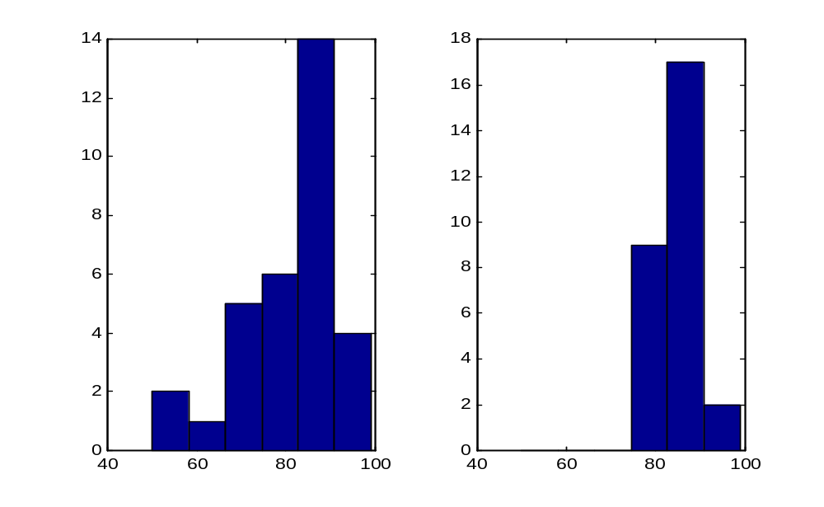
考试成绩直方图
甲
乙

Slide 18
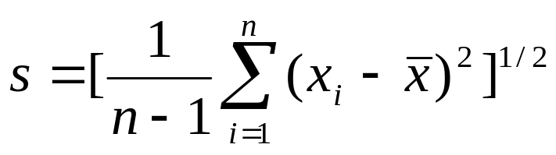
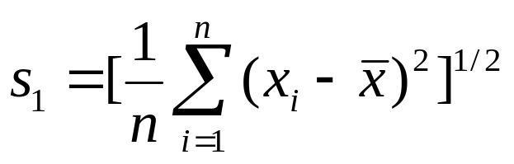
标准差
描述数据的分散程度（统计上称为变异）
样本x=(x₁, x₂, …, x_{n})的标准差(Standard deviation)为：
甲班的标准差为10.98分，乙班的标准差为3.98分，表明甲班成绩的分散程度远大于乙班。
统计量：由样本加工出来的、集中反映样本数量特征的函数。
三类统计量：位置，变异程度，分布形状

Slide 19
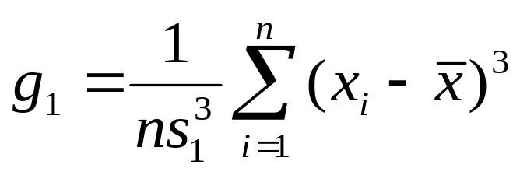
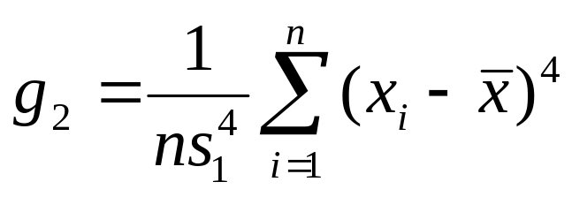
统计量
表示位置的还有：
中位数(median)：将数据由小到大排序后处于中间位置的那个数值。
n为奇数时，中位数唯一确定；
n为偶数时，定义为中间两数的平均值
表示变异程度的还有：
极差(range)：x₁, x₂, …, x_{n}的最大值与最小值之差。
方差(variance)：标准差的平方s²。
表示分布形状的：
偏度(skewness)：分布对称性
峰度(kurtosis )：分布形状

Slide 20
MATLAB数据描述的常用命令
命令 | 名称 | 输入 | 输出 | 注意事项
[n,y]=hist(x,k) | 频数表 | x: 原始数据行向量 k：等分区间数 | n: 频数行向量 y: 区间中点行向量 | [n,y]=hist(x)中k取缺省值10
hist(x,k) | 直方图 | 同上 | 直方图 | 同上
mean(x) | 均值 | x: 原始数据行向量
median(x) | 中位数 | 同上 | 中位数
range(x) | 极差 | 同上 | 极差
std(x） | 标准差 | 同上 | 标准差s | std(x,1): s₁
var(x） | 方差 | 同上 | 方差s² | var(x,1): s₁²
skewness(x) | 偏度 | 同上 | 偏度g₁
kurtosis(x) | 峰度 | 同上 | 峰度g₂

Slide 21
Matlab实现
clear all
x=[100 110 136 97 104 100 95 120 119 99...
126 113 115 108 93 116 102 122 121 122...
118 117 114 106 110 119 127 119 125 119...
105 95 117 109 140 121 122 131 108 120...
115 112 130 116 119 134 124 128 115 110];
[n,y]=hist(x); %[n,y]=hist(x,9);
hist(x); %hist(x,9);
x1=mean(x);
x2=median(x);
x3=range(x);
x4=std(x); %x4=std(x,1);
x5=var(x); %x5=var(x,1);
x6=skewness(x);
x7=kurtosis(x);

Slide 22
示例
求银行柜台高度的频数表、直方图及均值等统计量：
Demo1101.m
Demo1102.m
输出图和下列结果：
N = 4 4 3 6 8 12 5 4 2 2
Y= 95.3500 100.0500 104.7500 109.4500 114.1500 118.8500 123.5500 128.2500 132.9500 137.6500
x1 = 115.2600，x2 =116.5000
x3 =47，x4 =10.9690, x5=120.3188,
x6 = -0.0971，x7 =2.6216

Slide 23
三. 随机变量的概率分布及数字特征
频率与概率
概率密度与分布函数
期望和方差
常用的概率分布
MATLAB命令

Slide 24
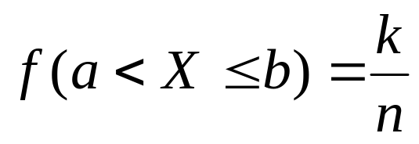
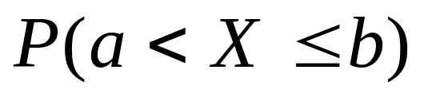
频率与概率
频率: 样本数据在一个确定区间（a, b] 的频数k与样本容量n的比值
保证抽取样本的随机性和独立性:
样本容量无限增大时，频率会趋向一个确定值;
这个值称为随机变量 X 落入区间（a,b]的概率(Probability), 记作

Slide 25
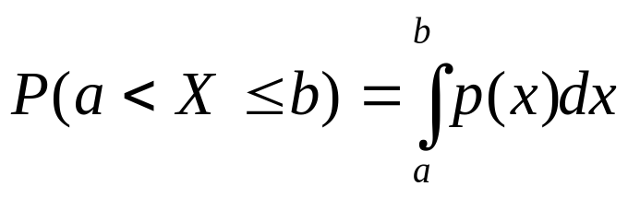
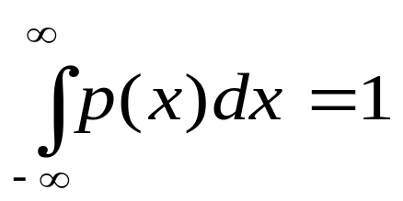
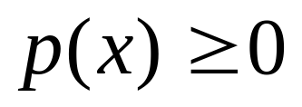
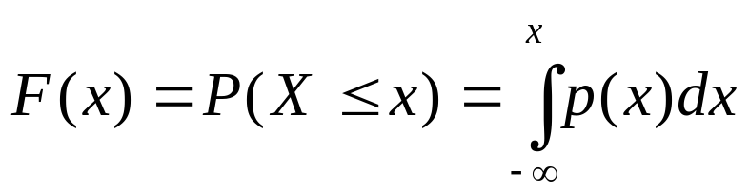

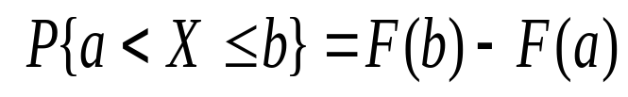
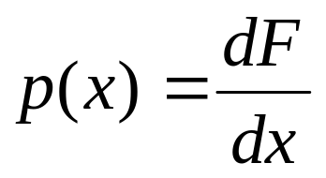
概率密度与分布函数
对于连续随机变量
概率密度函数(Probability density function，简称概率密度) ：
概率分布函数（Cumulative distribution function，简称分布函数）

Slide 26
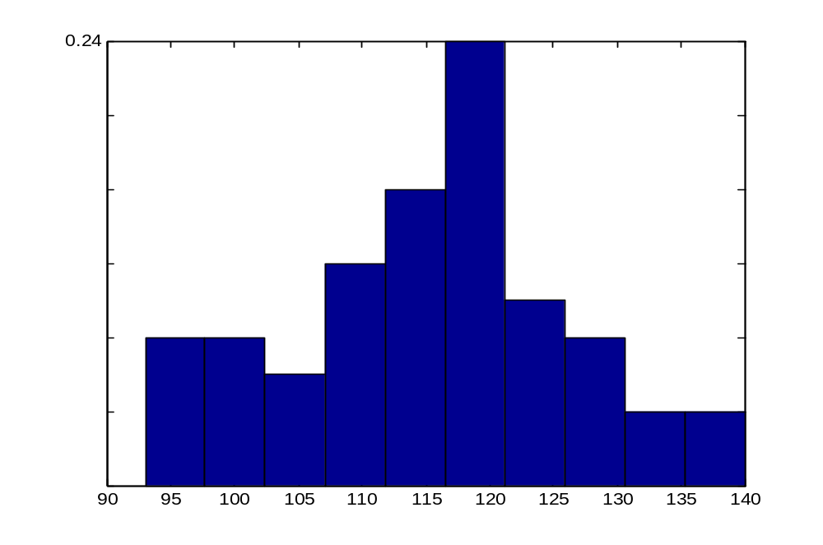
示例
p(x)

Slide 27
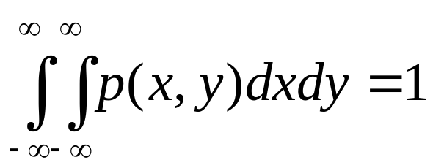
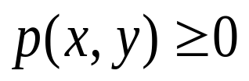
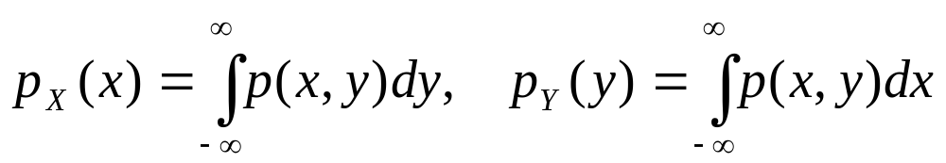
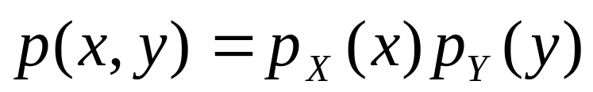
二维随机变量（X,Y）
联合分布密度函数
边际分布密度函数
当
称随机变量X和Y相互独立。
类似可定义多维连续随机变量的概率密度、概率计算、边际概率密度和多维随机变量的相互独立等。

Slide 28
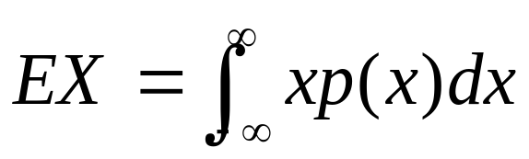
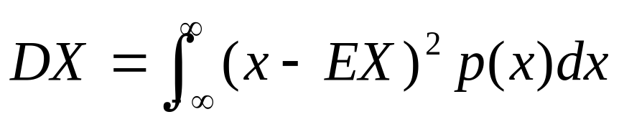
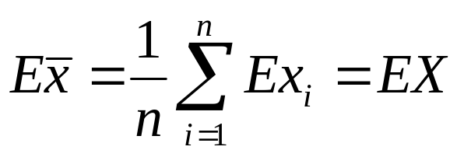
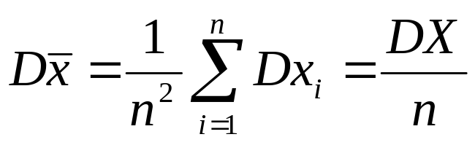
期望和方差
随机变量X的期望就是平均值的意思，记作EX或μ
方差
总体均值（方差）与样本均值（方差）的关系：

Slide 29
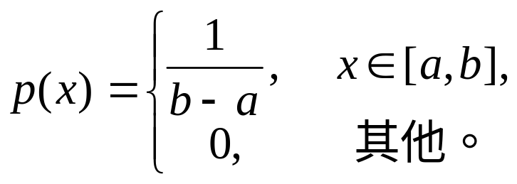
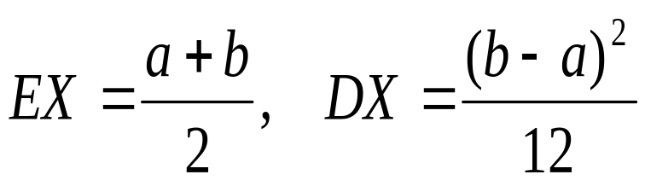
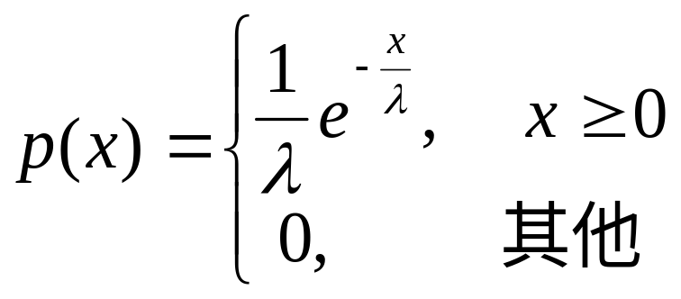
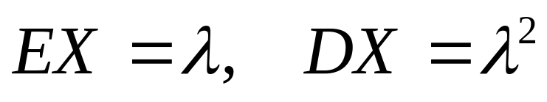
常用的概率分布
均匀分布(Uniform distribution) ：X~U (a,b)
指数分布(Exponential distribution)： X~Exp (λ)

Slide 30
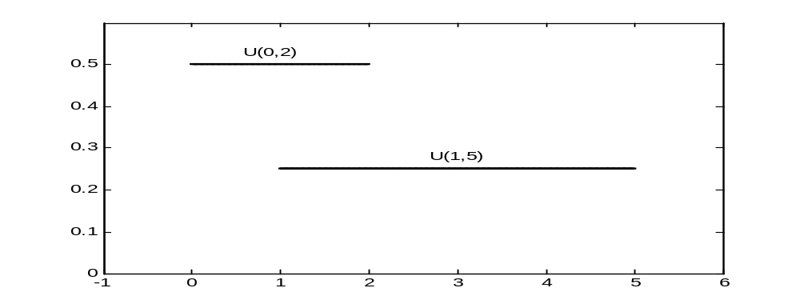
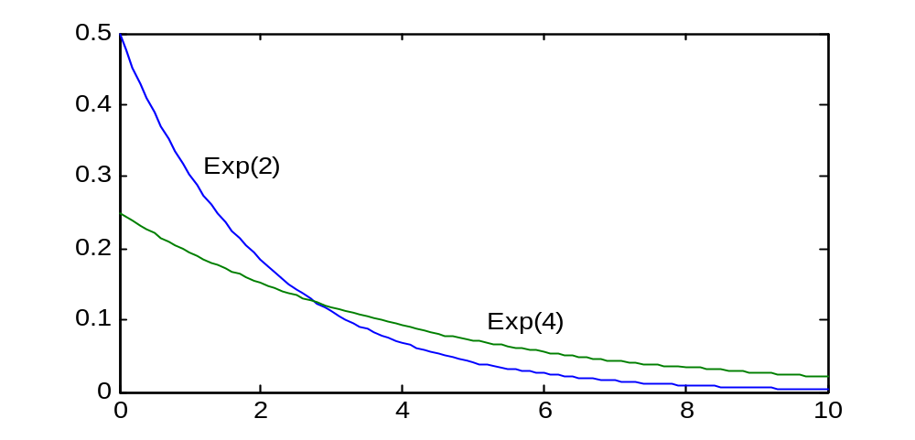
相应的密度函数

Slide 31
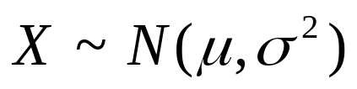
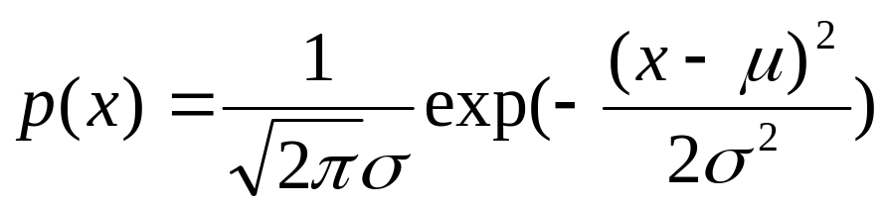
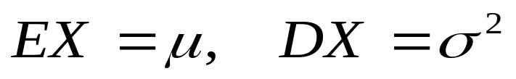
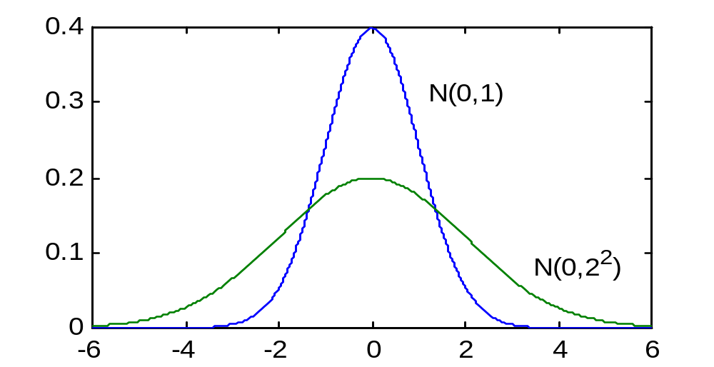
常用的概率分布
正态分布(Norm distribution)：
标准
正态
分布

Slide 32
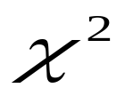
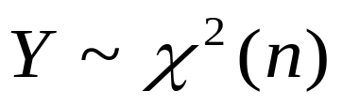
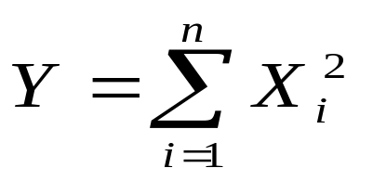
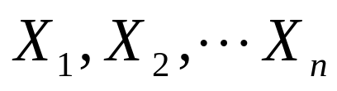
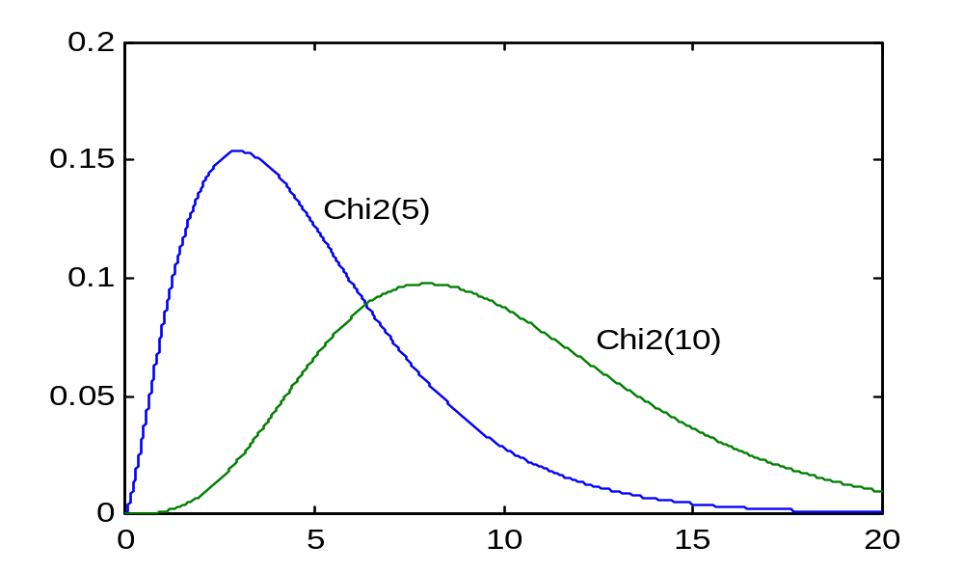
常用的概率分布
分布(Chi square):
n称自由度
定义：
其中
相互独立、
服从标准正态分布的随机变量
，

Slide 33
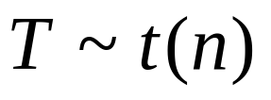
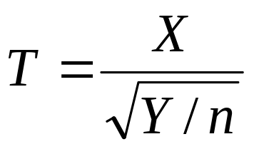
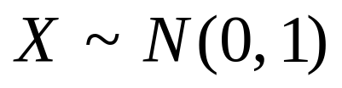
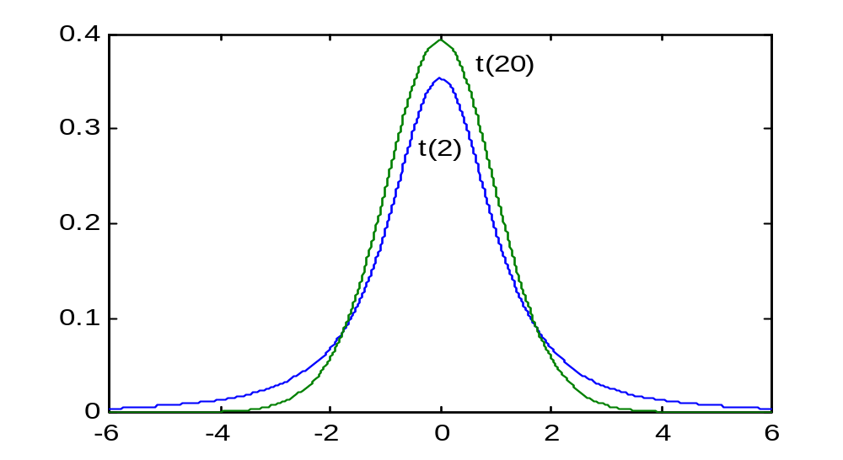
常用的概率分布
n为自由度
t分布（Student分布）
定义：
其中，X,Y相互独立

Slide 34
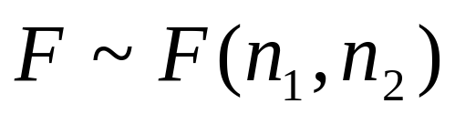
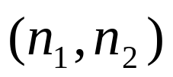
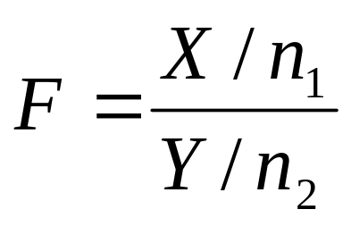
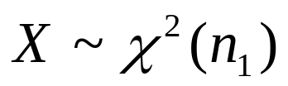
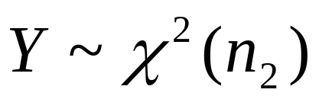

常用的概率分布
F分布：
称自由度
定义：
相互独立

Slide 35


常用的概率分布：离散分布
贝努利试验：
一次试验只有两种结果（成功和失败）
记成功的概率为p，q=1-p
二项分布（Binomial distribution）
X~B (n, p)
记n次独立试验中成功的次数是随机变量X
背景问题：产品检验中的废品个数

Slide 36


常用的概率分布：离散分布
泊松分布（Poisson distribution）
X~Poiss(λ),
当二项分布的n→∞，np→λ（常数）时
背景问题：
服务系统在一定时间内接到的呼唤数(到达率)

Slide 37

MATLAB命令
分布 | 均匀分布 | 指数分布 | 正态分布 | 分布 | t分布 | F分布 | 二项分布 | 泊松分布
字符 | unif | exp | norm | chi2 | t | f | bino | poiss
功能 | 概率密度 | 分布函数 | 逆概率分布 | 均值与方差 | 随机数生成
字符 | pdf | cdf | inv | stat | rnd
y=normpdf(1.5,1,2)
正态分布(μ=1, σ=2) 在x=1.5处的概率密度（标准正态分布的μ, σ 可省略）
y=normcdf([-1 0 1.5],0,2)
在 x= -1, 0, 1.5处分布函数值
[m,v]=fstat(3,5)
计算F(3,5)的期望和方差
x=tinv(0.3,10)
计算t(10)的0.3-分位数

Slide 38


二维随机变量
联合分布密度函数
边际分布密度函数
协方差
相关系数
当r=0时X, Y不相关，r=1时正（线性）相关，r=−1时负（线性）相关。当X, Y相互独立时E(XY)=(EX)(EY)，可知X, Y不相关。
二维正态分布

Slide 39



二维随机变量: MATLAB命令
二维随机数生成/
二维密度函数(例)
mu = [1 -1],
Sigma = [.9 .4; .4 .3],
X = mvnrnd(mu,Sigma,10),
p = mvnpdf(X,mu,Sigma)
二维数据处理
cov(x,y)
计算协方差(矩阵)
corrcoef(x,y)
计算相关系数(矩阵)

Slide 40
四. 用随机模拟计算数值积分
4.1 定积分的计算
4.2 重积分的计算
4.3 MATLAB实现

Slide 41

1）随机投点法
方法的直观解释——随机投石
y
1
·
*
目的：计算1/4单位圆的面积
*
*
*
向单位正方形里随机投n块小石头
*
*
0
*
1
x
若有k块小石头落在1/4单位圆内，当n很大时
1/4单位圆的面积
（计算π的一种方法）

Slide 42





大数定律（贝努利定理）
设k是n次独立重复试验中事件A发生的次数。p是事件A在每次试验中发生的概率，则对任意的正数ε, 有
y
·
1
投点坐标(x_{i}, y_{i}), x_{i}, y_{i}是相互独立、(0,1)内均匀分布的随机变量（(0,1)随机数）
点(x_{i}, y_{i})落在1/4单位圆内概率
0
x
1
一般地
随机变量(X,Y)在单位正方形内均匀分布

Slide 43








随机投点法(续)
y
1
·
产生 n组(0,1)随机数
(x_{i},y_{i}),其中 k 组满足
0
x
1
随机投点法

Slide 44







2) 均值估计法
大数定律（辛钦定理） 设随机变量
相互独立，服从同一个分布，且具有数学期望
则对任意的正数ε有
随机变量 X 的概率密度为
的期望为
产生(0,1)随机数x_{i}
(i=1,2,…n), n很大

Slide 45






均值估计法(续)
均值估计法
的优点
没有
限制；
不要产生y_{i}, 不用比较
用随机模拟方法计算任意区间上的积分
均值估计法
其中u_{i}为(0,1)随机数

Slide 46




随机模拟法计算重积分
y
1
g₂(x)
产生相互独立(0,1)随机数 x_{i},y_{i,},i =1, …n；
g₁(x)
落在Ω内 m个点记作(x_{k},y_{k}),k=1, …m
0
1
x
可用于任意的 f, Ω, 且可推广至高维
结果的精度和收敛速度与维数无关
计算量大，精度低，结果具有随机性

Slide 47



一般区间重积分的计算
分别为[a, b]和[c, d] 区间上的均匀分布随机数，判断每个点是否落在Ω域内，将落在Ω域内的m个点记作
则

Slide 48

MATLAB实现
随机数的产生：unifrnd(a,b,m,n)
产生m行n列[a,b]区间上的均匀分布随机数。当a=0, b=1时，可用 rand(m,n)
随机投点法计算π
n=10000;
x=rand(2,n);
k=0;
for i=1:n
if x(1,i)^2+x(2,i)^2<=1
k=k+1;
end
end
p=4*k/n

Slide 49




例:炮弹命中概率
y
0
x
Ω₁是椭圆Ω在第1象限的部分
积分域和被积函数的对称性
蒙特卡罗方法:
x取(0,a)随机数, y取(0,b)随机数

Slide 50

MATLAB实现
炮弹命中概率
clear all
a=1.2; b=0.8;
sigmax=0.6; sigmay=0.4;
n=10000;
x=unifrnd(0,a,1,n);
y=unifrnd(0,b,1,n);
P=0;
for i=1:n
if x(i)^2/a^2+y(i)^2/b^2<=1
P=P+exp(-0.5*(x(i)^2/sigmax^2+y(i)^2/sigmay^2))…
/(2*pi*sigmax*sigmay);
end
end
P=4*a*b*P/n

Slide 51
5.实例的建模和求解
报童的利润
路灯更换策略

Slide 52
报童的利润
假设：
1）每份报纸的购进价a，零售价 b，退回价为c
2）需求为连续随机变量x，大致服从正态分布
3）将历史的统计表看作需求量的频率，由此可以计算需求量的均值和标准差
报童每天的平均利润V(n)
μ和σ由3）的假设计算得到
其中

Slide 53



简化为
定性分析 在b≥a ≥c的条件下讨论a、b、c的变化
对最佳决策n的影响。
当b>a=c时; 2)当b=a>c时; 3) 当b>a>c时
定量求解
a=0.8元，b=1元，c=0.75元

Slide 54

MATLAB实现
报童的利润
clear all
a=0.8;b=1;c=0.75;
q=(b-a)/(b-c);
r=[3 9 13 22 32 35 20 15 8 2];
rr=sum(r);
x=110:20:290;
%需求量取表中小区间的中点
rbar=rx‘/rr; %计算均值
s=sqrt(r*(x.^2)’/rr-rbar^2); %计算标准差
n=norminv(q,rbar,s) %用逆概率分布计算n
报童应购进
232份报纸

Slide 55


路灯的更换问题
假设
1) 每个灯泡更换价格：a
—灯泡的成本和安装时分摊到每个灯泡的费用
2) 不亮灯泡单位时间罚款：b
3) 假定灯泡寿命服从
4) 更换周期: T
5) 灯泡总数：K
模型：

Slide 56




路灯的更换问题
计算：
可得：
定性结果分析
结论1：
a/b越大，更换价格与惩罚费用之比越大，
更换周期T应越长
结论2：若以灯泡的平均寿命为更换周期，
惩罚费用为：

Slide 57

路灯的更换问题
考虑灯泡寿命服从
➔
具体示例
某品牌灯泡服从平均寿命为4000小时，标准差为100小时的正态分布，每个灯泡的安装价格为80元，管理部门对每个不亮的灯泡制定的惩罚费用为0.02元／小时，求最佳更换周期。
计算结果
最佳更换周期为4459（小时）
不同惩罚费用对更换周期的影响
演示lamp.m
b | 0.05 | 0.1 | 0.5 | 1 | 10
T | 3977 | 3918 | 3828 | 3797 | 3715

Slide 58
MATLAB实现
clear all
a=80;b=0.02;aoverb=a/b;
mu=4000;s=100;
t=mu; %设定T的初值
step=0.1;
%T增加或者减少的步长
var=0.01;
%左右两端比较的误差限
vp=mu*normcdf(t,mu,s)…
-s^2*normpdf(t,mu,s);
%计算等式左端
if vp>aoverb
%左端大于右端T减少
while(vp-aoverb)>var
t=t-step;
vp=mu*normcdf(t,mu,s)…
-s^2*normpdf(t,mu,s);
end
end
if vp<aoverb
%右端大于左端T增加
while(aoverb-vp)>var
t=t+step;
vp=mu*normcdf(t,mu,s)…
-s^2*normpdf(t,mu,s);
end
end
vp,t

Slide 59

布置实验
目的
1) 掌握数理统计的基本概念；
2) 掌握用随机的方法(蒙特卡罗法)计算积分；
3) 对实际问题建立概率模型和进行计算.
内容
理解并运行报童利润问题与路灯更换问题的程序

